Slide 1
Бугайчук Оксана Степанівна
Директор закладу
“ Загальноосвітня школа І-ІІ ст. села Козлів ”

Slide 2
«Керувати - означає прогнозувати і управляти,
організовувати, керувати командою,
направляти і перевіряти».
(А.Файоль)
Загальні відомості
Дата народження: 06.о5 1972
Освіта: Вища
Закінчила:
Володимир – Волинське педагогічне училище, Волинський Державний Університет ім. Л.Українки
Спеціальність за дипломом: “ Вихователь дошкільних установ ”, “ Вчитель історії ”
Педагогічний стаж : 23 роки Стаж керівної роботи : 14 років Предмет, що викладаю: історія, правознавство
Категорія: вища

Slide 3
Курсова перепідготовка
Термін навчання | Заклад | Тема, назва курсів | Документ про підвищення кваліфікації
Січень 2001р | Волинський інститут післядипломної педагогічної освіти | Настановчі курси для новопризначених директорів | Посвідчення
Січень 2007р | Волинський інститут післядипломної педагогічної освіти | Директори шкіл Для вчителів суспільно-гуманітарного циклу | Посвідчення.
Лютий 2012р | Волинський інститут післядипломної педагогічної освіти | Директори шкіл Для вчителів суспільно-гуманітарного циклу | Свідоцтво про підвищення кваліфікації.

Slide 4
Нагороди та грамоти

Slide 5
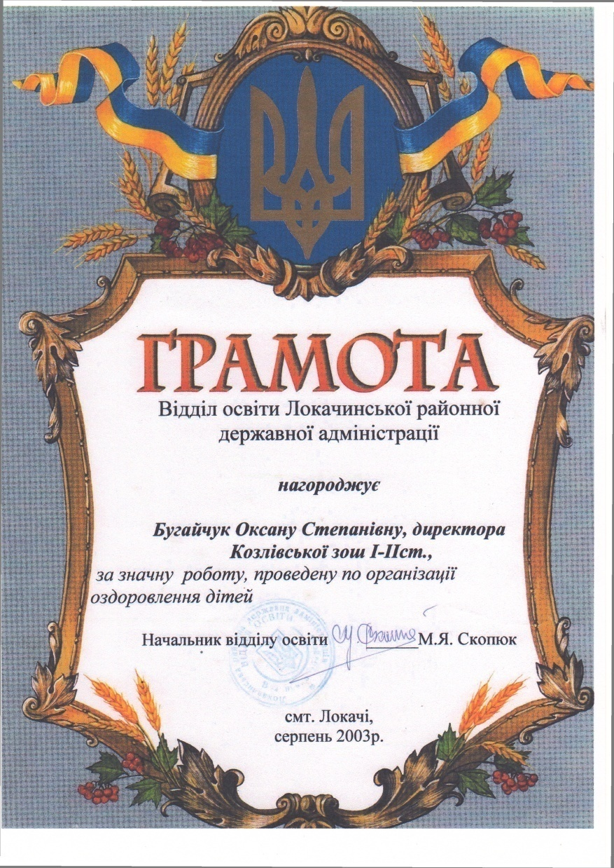

Slide 6
Педагогічне кредо
… директор в одній особі покликаний об’єднувати вчителя, методиста, державного інспектора, господарника, організатора навчально-виховного процесу і має володіти…
“… мистецтвом керівництва так, щоб вчителів… об’єднували єдині переконання, щоб індивідуальна творчість текла невичерпним джерелом в єдиний потік колективної майстерності, колективної турботи про знання учнів»
В. Сухомлинський

Slide 7
Життєве кредо
Жити, а не ходити на роботу,
Любити, а не відбувати.
Разом хвилюватись,
разом радіти,
разом творити
майбутнє України

Slide 8
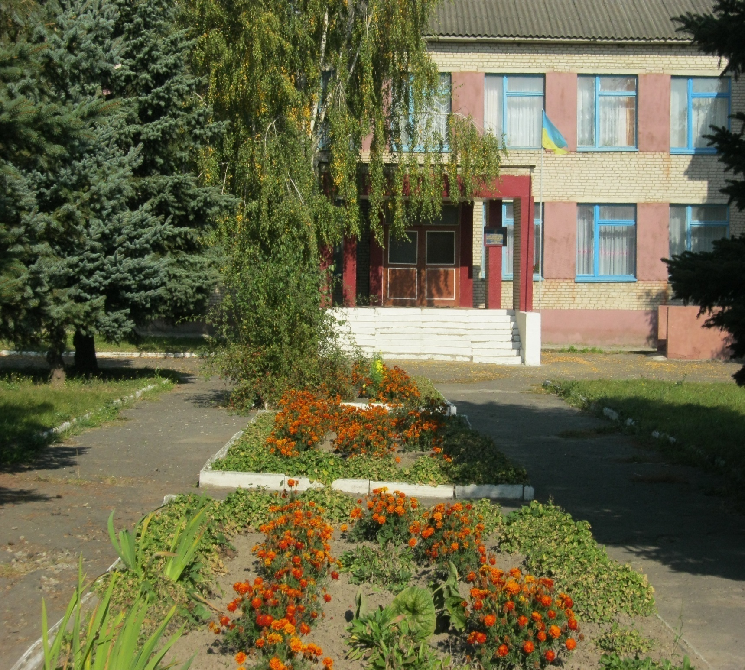
Освіта — найважливіше із земних благ,
якщо вона найвищої якості.
Інакше вона абсолютно даремна.
Дж. Р. Кіплінг

Slide 9
Інформаційна аналітична довідка про школу
Загальноосвітня школа І-ІІ ст. села Козлів функціонує з 1987 року
Поштова адреса: 45533 Волинська область, Локачинський район ,село Козлів,вулиця Центральна 1, тел.2-12-40
Електронна адреса: kozliv zoh@ukr/ net
Соціально-педагогічна характеристика учнівського колективу
На 2013-2014 навчальний рік в школі налічується 94 учні
57 хлопців та 37 дівчат.
Початкова ланка – 41 учень
Старша ланка – 54 учні
Дітей-інвалідів – 3 учні;
Багатодітні сім’ї - 29 учнів;
Малозабезпечені – 8 учнів.
Склад педагогічного колективу
спеціаліст вищої категорії» -7
«спеціаліст І категорії» - 10
«спеціаліст ІІ категорії» - 3
Педагогічні звання:
«вчитель-методист» - 1
«старший вчитель» - 2

Slide 10
Місія школи
Створення сприятливих умов для розвитку освіченої; морально, фізично і психічно здорової; естетично розвиненої; трудолюбивої, адаптованої до життя в суспільстві, підприємливої особистості – громадянина України
Головні завдання школи
Навчити вихованців: працювати; пізнавати протягом усього життя світ і особистість; жити серед людей; мистецтву жити.

Slide 11
Робота школи
Педагогічний колектив школи працює над проблемою «Реалізація особистісно- орієнтованого навчання і виховання в умовах функціонування моделі школи - Школа здоров’я», виховною проблемою « Виховання позитивної мотивації учнів на здоровий спосіб життя» , проблемою дитячої організації «Найкраще всім здоровим жити » . Проблема, над якою працює соціально- психологічна служба школи «Здоров’я- цінність нашого життя. Виховання морально і фізично здорової особистості ».

Slide 12
Напрямки роботи навчального закладу у 2013-2014 н.р.
Формування мережі закладу відповідно до реальних умов і актуальних проблем. Забезпечення системного психолого-педагогічного супроводу всіх учасників навчально-виховного процесу. Інформатизація навчально-виховного процесу. Повсякденне виховання поваги до Конституції України, законодавства, державних символів. Створення оптимальних умов для навчання і виховання дітей, збереження і зміцнення їх здоров’я. Створення умов для вільного вивчення державної та іноземних мов. Забезпечення реалізації програм .
Для реалізації проблеми школи розроблена структура діяльності школи щодо формування і розвитку особистості, схеми управлінських дій зі створення оздоровчої системи.
З цією метою, постійно діє психолого – педагогічний семінар
“ Інновації змісту і технології здорового способу життя ”

Slide 13
Науково-методична діяльність
Єдиний шлях, що веде до майстерності – це діяльність. Б. Шоу
МК
Локачинського ОК
Районні семінари
Впровадження науково –
методичної проблеми
Педагогічна рада
Психолого – педагогічний
семінар

Slide 14
Участь у організації та проведенні семінарів
Обласний семінар керівників опорних шкіл з розвитку інноваційної діяльності 2007р.
Районний семінар директорів шкіл 2004 р.
Заступники директорів шкіл з навчально-виховної роботи 2005 р.
РМО учителів фізкультури , математики, української мови і літератури, історії, вчителів початкових класів, основ здоров'я, світової літератури, інформатики .

Slide 15
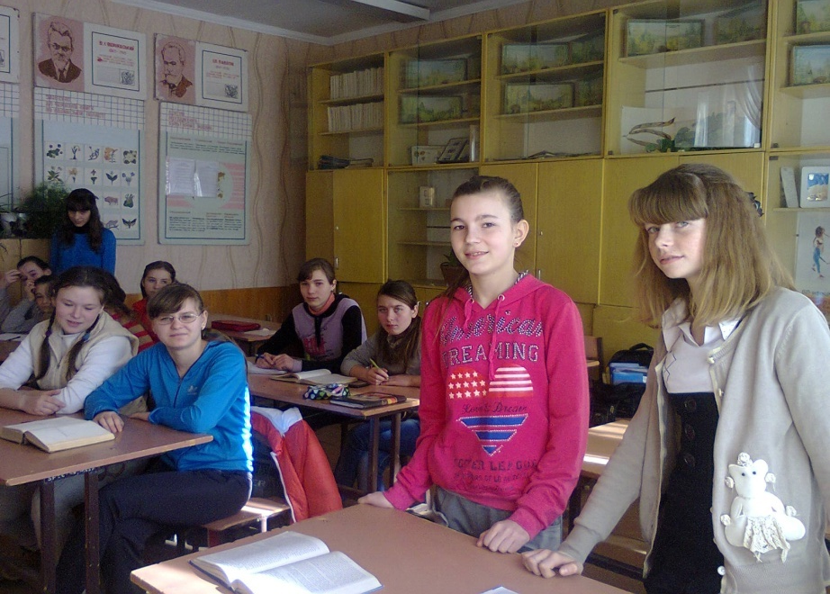
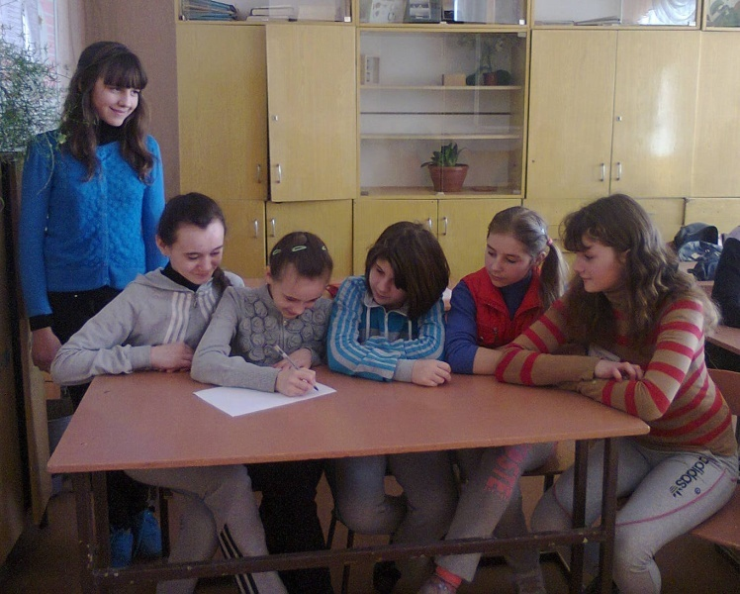
Результати діяльності
Учні школи мають можливість для реалізації своїх творчих здібностей: беруть участь у різноманітних конкурсах та предметних олімпіадах, займаються у гуртках за інтересами.

Slide 16
Наші досягнення
Брали участь | 2008 р. | 2009 р. | 2010р. | 2011р. | 2012 р. | 2013 р.
Стали призерами | 5 | 3 | 2 | 4 | 3 | 4
І місце | - | 1 |  |  | 2
II місце | 3 | 1 |  | 1 | 1 | 1
III місце | 2 | 1 | 2 | 3 |  | 3
IV місце | 2 | 1 | 1 |  | 1 | 3

Slide 17
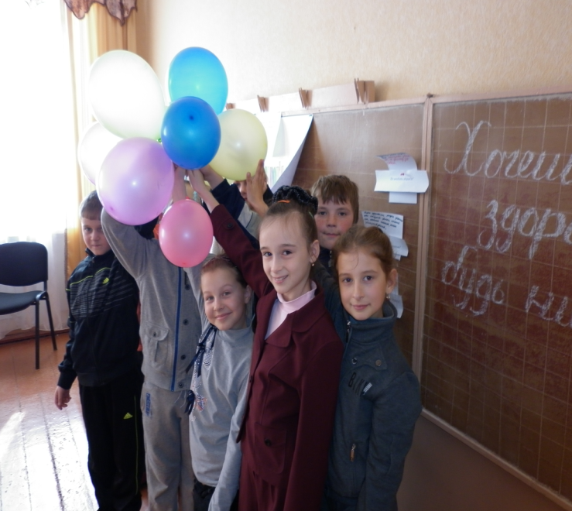
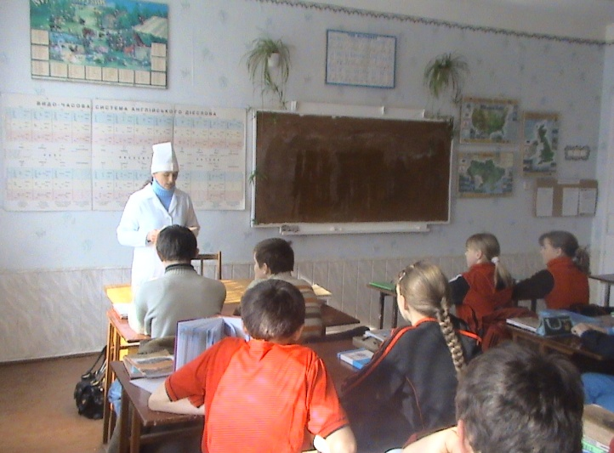
Соціально – психологічна служба
Щорічно просліджує позитивну динаміку, яка виникає в результаті соціально – корекційного супроводу учнів.
Проводить діагностику класних колективів, педагогічного колективу.
Організовує зустрічі дітей з лікарями щодо профілактики здорового способу життя.
З метою корекції виховної роботи і взаємодії сім’ї та школи проводить загальношкільні лекторії для батьків.

Slide 18
Матеріально-навчальна база
Реконструкція теплиці під паливну у 2008 р.
Підведено газ до школи у 2008 р.
Проведено опалення спортивного залу
у 2010 р.
Встановлено внутрішні санітарні кімнати
у 2011 р.
Придбано комп'ютерну техніку у 2013 р.
Придбано проектор у 2013 р.
Відремонтовано майстерню, спортивний зал у 2012-2013 рр.

Slide 19
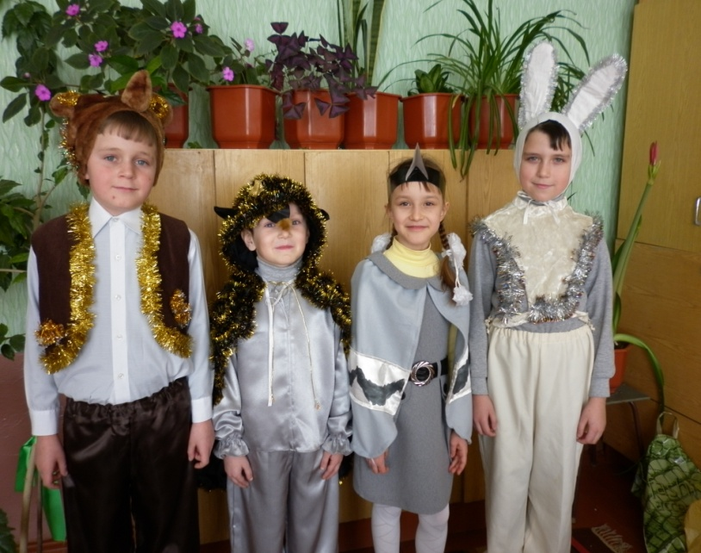
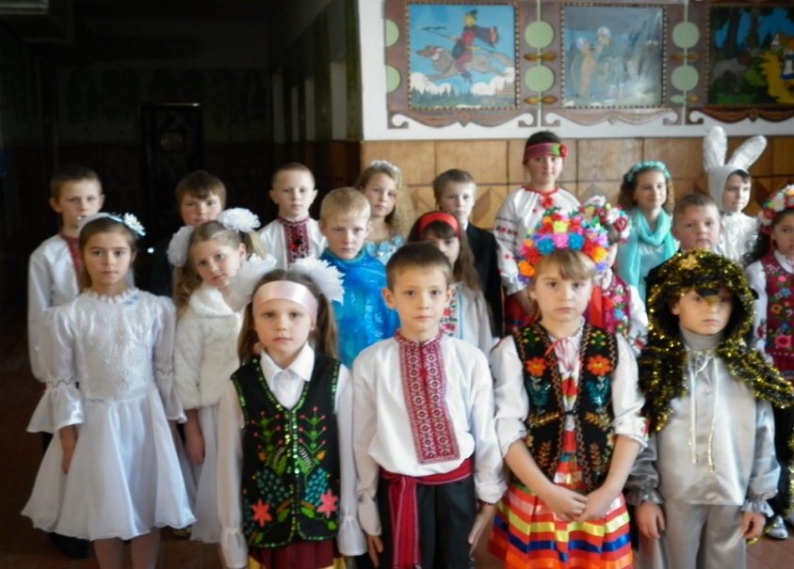
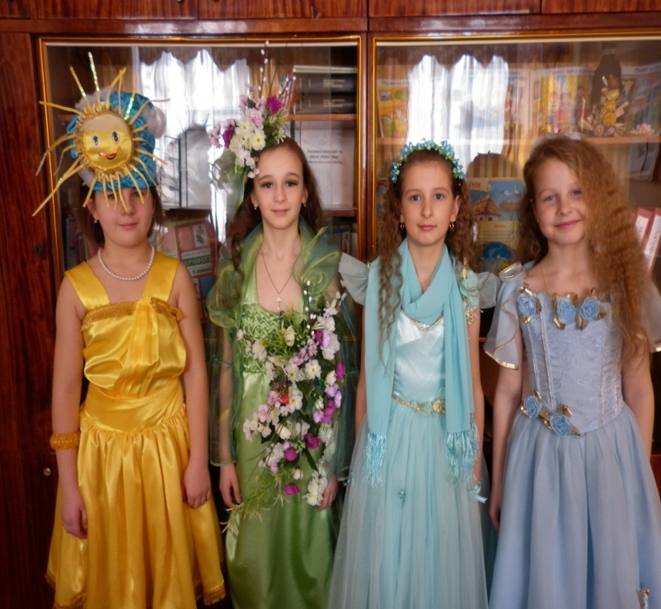
Школа сьогодні

Slide 20
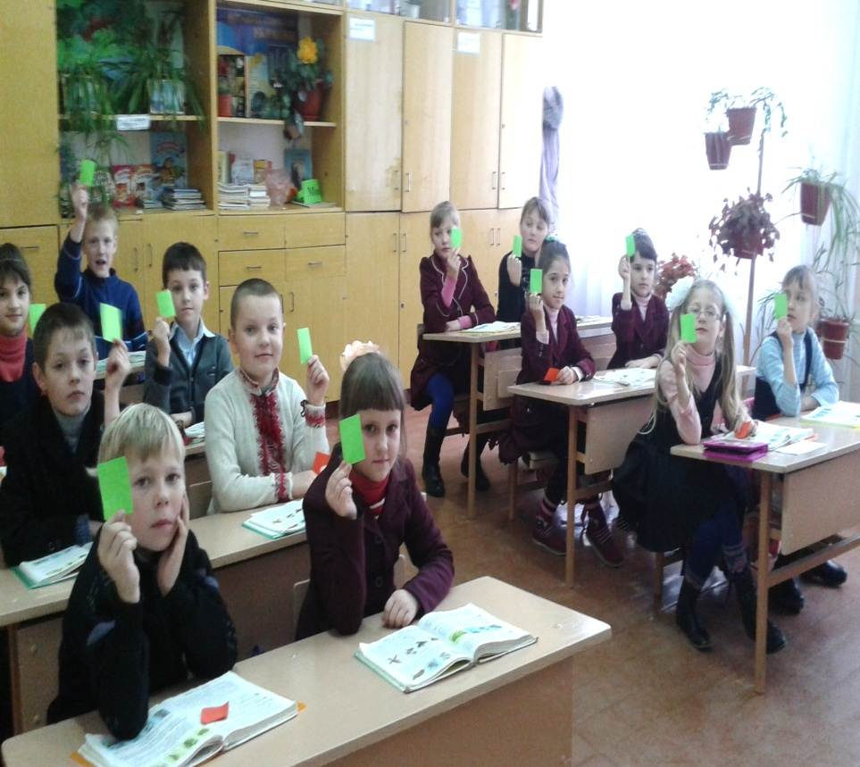
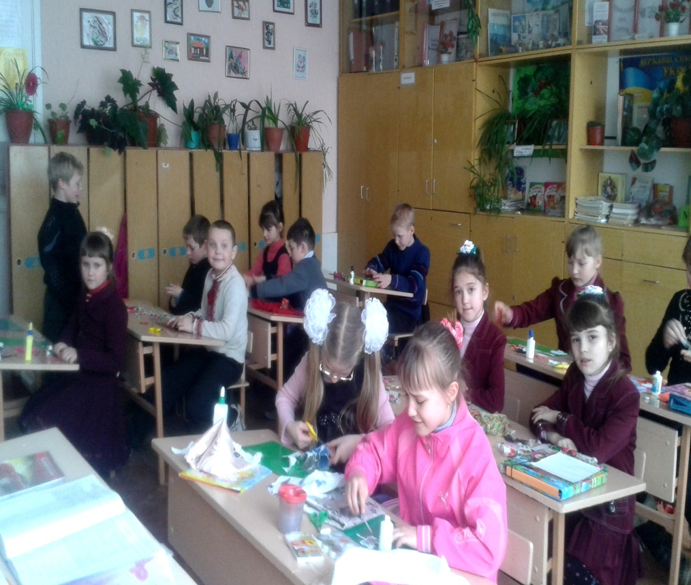
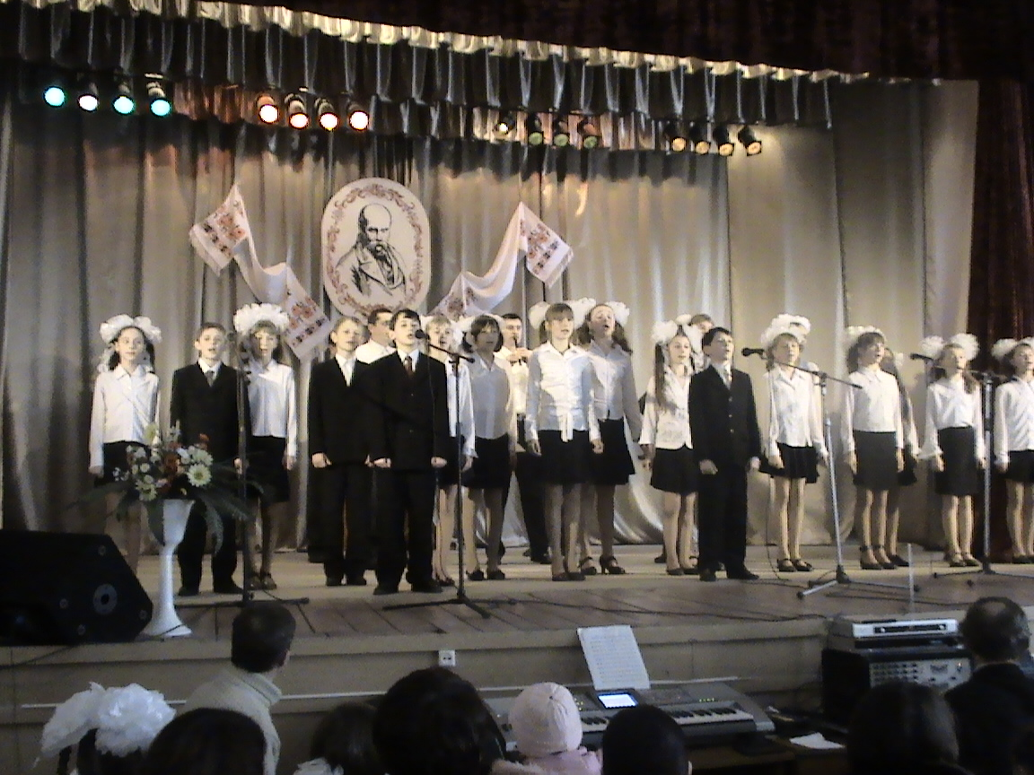

Slide 21
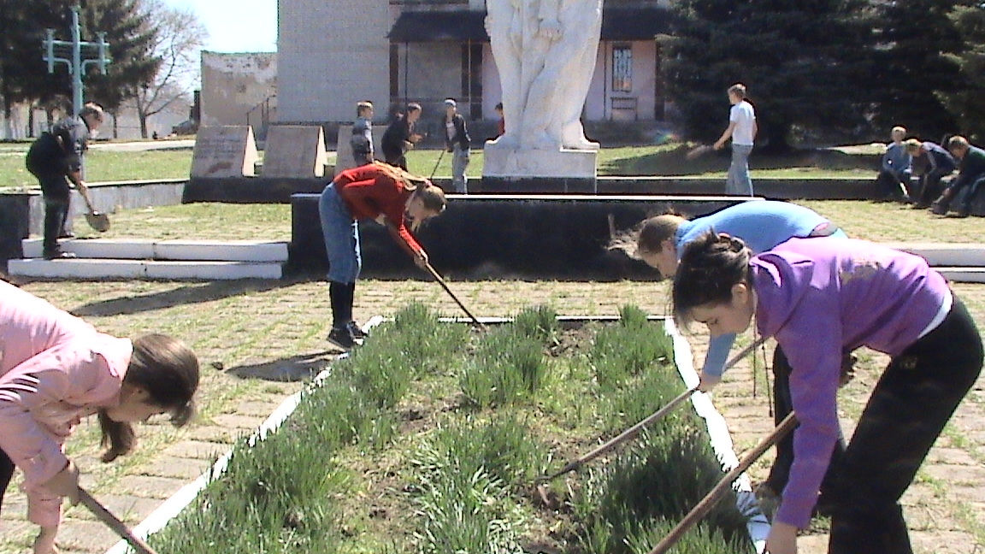
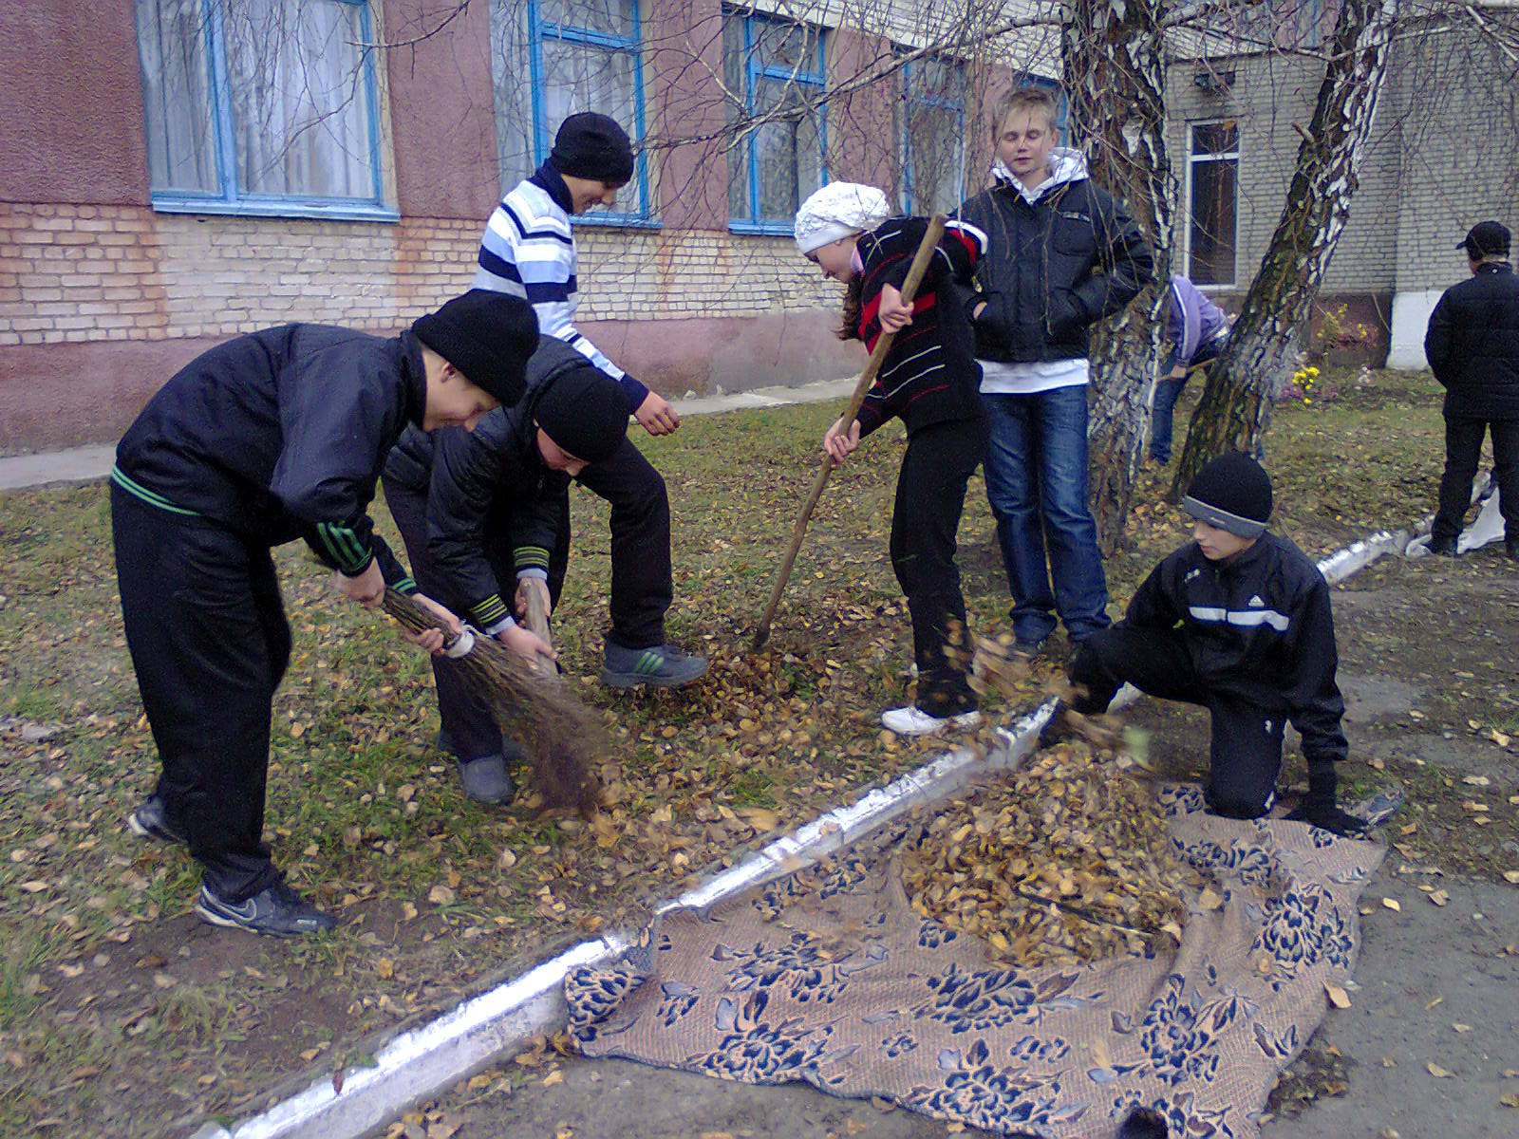
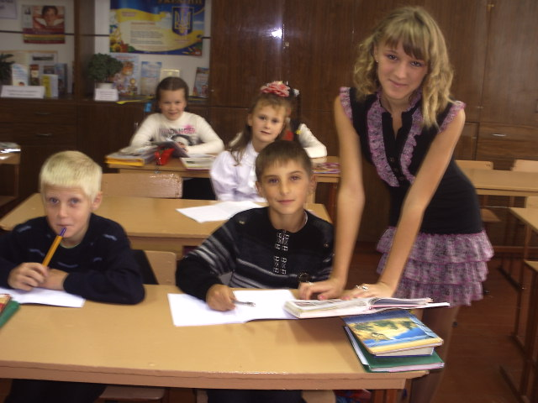
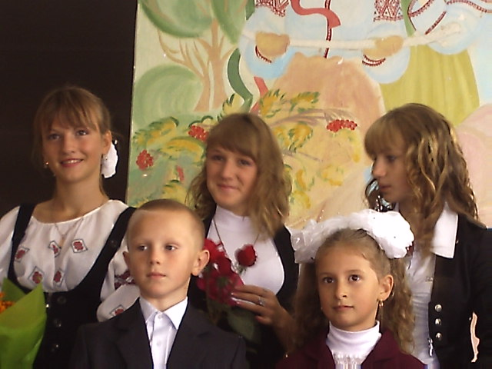

Slide 22
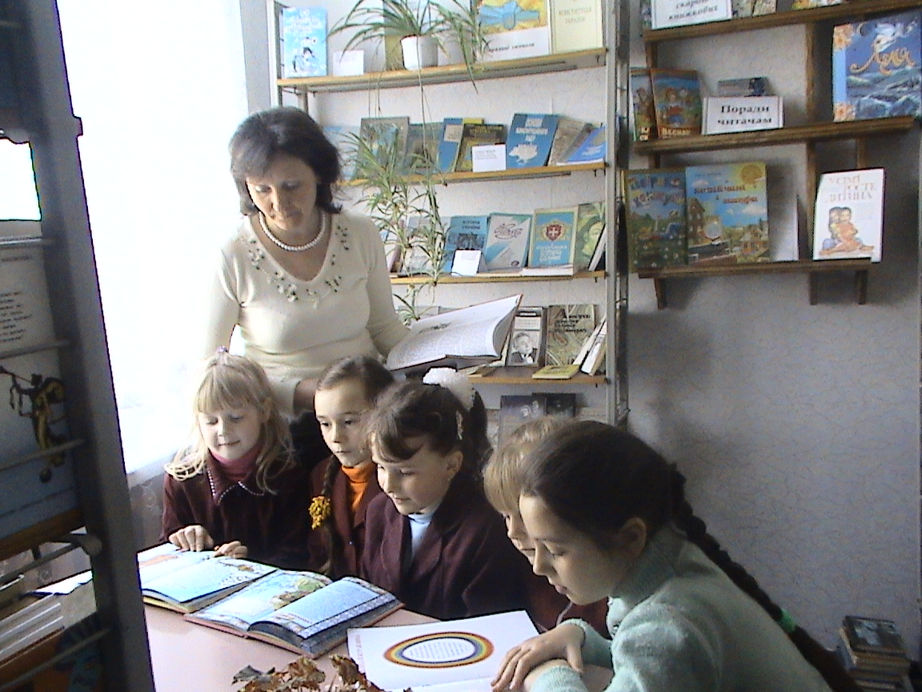
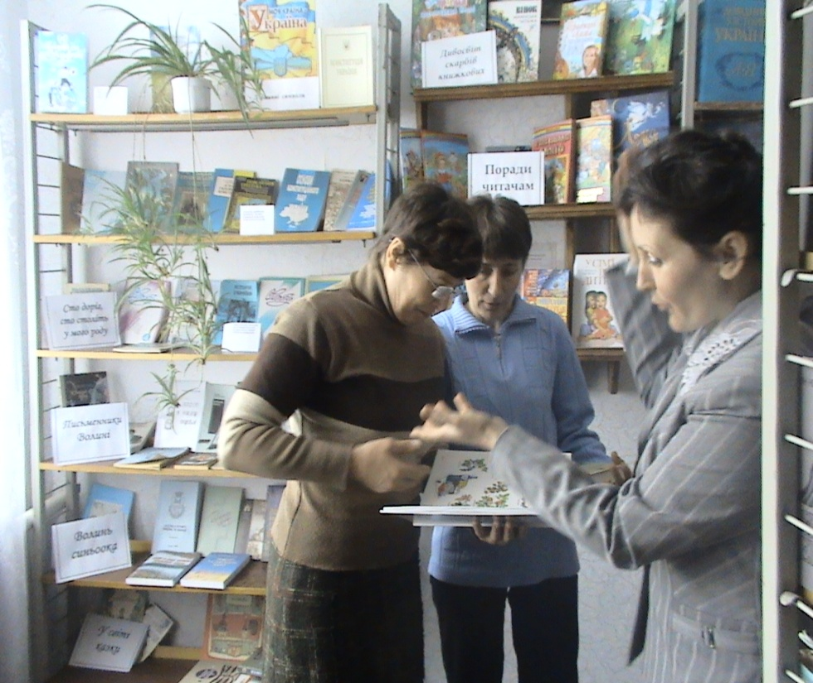
Школа – мала держава,
золотий фонд якої –
педагоги:
унікальне поєднання молодості,
мудрості,
досвіду.

Slide 23
Дякую за увагу

